Slide 1

Agosto de 2018

Slide 2
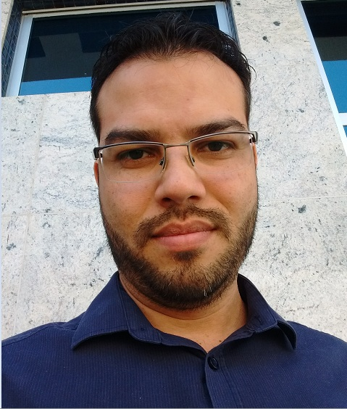
Quem sou eu?
Paulo Júnior
Graduado em Análises e Desenvolvimento de Sistema e Especializado em Teste de Software
Trabalho com análises e automação de testes na Visual Sistemas
Paraense, gosto de cozinhar, dançar forró, adoro uma picanha, mas não sou muito fã de cerveja.
Notes:
s

Slide 3
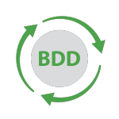
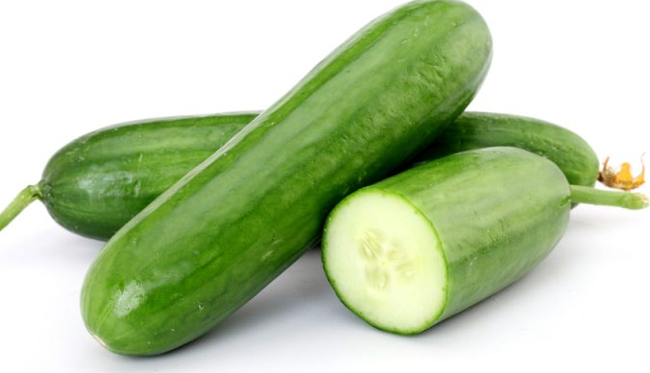
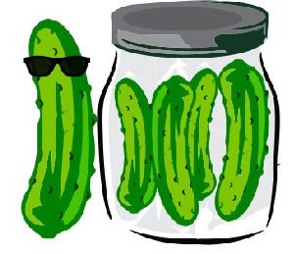
Como descrever cenários de teste utilizando Gherkin de forma correta
Gherkin
BDD
CUCUMBER

Slide 4
Gherkin
É uma linguagem que foi criada especialmente para descrições de comportamento, ela tem a capacidade de remover detalhes da lógica de programação e focar no comportamento que uma funcionalidade deve ter.

Slide 5
Gherkin
A sua documentação deve ser entendida por todos os integrantes
Foco no negócio, ou seja, toda e qualquer particularidade de implementação deve ser deixada de lado e não deve entrar na especificação.

Slide 6
BDD
(Behavior Driven Development)
Desenvolvimento Guiado por Comportamento
é uma técnica de desenvolvimento ágil que encoraja a colaboração entre desenvolvedores, setores de qualidade e pessoas de negócios em um projeto de software.

Slide 7
BDD
(Behavior Driven Development)
Tal técnica permite uma melhor comunicação entre todas as pessoas técnicas e não técnicas envolvidas, durante um projeto de software.

Slide 8
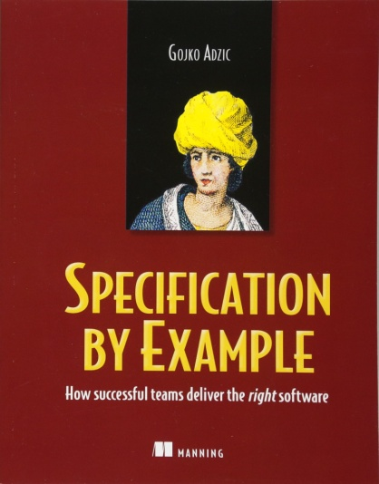
BDD
(Behavior Driven Development)
“Gojko Adzic deu ao BDD um novo e melhor nome: Specification by Example”
(Aslak Hellesøy)

Slide 9
Erros ao falar de BDD
BDD é uma abordagem só para testes (BDT)
Eu automatizo em BDD
BDD é automação
Vou salvar minha automação com BDD

Slide 10
Desvantagens em usar BDD
Quando implementado em sistema muito antigo, pode ser custoso
Se não escrever uma boa especificação, o seu teste fica ruim

Slide 11
CUCUMBER
É uma ferramenta de colaboração que suporta o BDD.

Slide 12
CUCUMBER
Suporta Gherkin para descrever o comportamento do negócio em uma linguagem natural.

Slide 13
CUCUMBER
Cria uma ponte entre o Software desenvolvido e automação de testes através das chamadas “Especificações executáveis”.

Slide 14
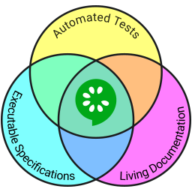
Ideia por trás do CUCUMBER
“Combinar testes de aceitação automatizados, requisitos funcionais e documentação de software em um formato compreensível por pessoas não técnicas, bem como ferramentas de teste.”
(Aslak Hellesøy)
Fonte: https://cucumber.io/blog/2014/03/03/the-worlds-most-misunderstood-collaboration-tool

Slide 15
A ferramenta de colaboração mais incompreendida do mundo
“Fico feliz em ter criado uma ferramenta tão popular, mas entristecido ao ver como ela é mal utilizada e mal entendida.”
(Aslak Hellesøy)
Fonte: https://cucumber.io/blog/2014/03/03/the-worlds-most-misunderstood-collaboration-tool

Slide 16
Gherkin x BDD x CUCUMBER
“Não é só baixar o plugin e automatizar, existe um processo é este processo se chama BDD.”
(Aslak Hellesøy)
Fonte: https://cucumber.io/blog/2014/03/03/the-worlds-most-misunderstood-collaboration-tool

Slide 17
Gherkin com CUCUMBER
Dado... (Given)
Quando... (When)
Então... (Then)
E... (And)
Mas... (But)

Slide 18

Gherkin com CUCUMBER
Dado que está chovendo
Quando andar na rua
Então a camisa fica molhada

Slide 19

Gherkin com CUCUMBER
Dado que está chovendo
Quando andar na rua
Então a camisa fica molhada

Slide 20

Gherkin com CUCUMBER
Dado que está chovendo
Quando andar na rua
Então a camisa fica molhada

Slide 21
Gherkin com CUCUMBER
Dado que está chovendo
Quando andar na rua
Então a camisa fica molhada
#Para finalizar a especificação Gherkin, eu preciso de um resultado esperado.

Slide 22
Dica: Reaproveitar sentenças
Dado que está chovendo e estou sem guarda-chuva
#Separar a sentença para reaproveitá-las

Slide 23
Dica: Reaproveitar sentenças
Dado que está chovendo
E estou sem guarda-chuva
#Separar a sentença para reaproveitá-las

Slide 24
Dica: Especificar o que for relevante
Dado que está chovendo
E está de noite
Quando andar na rua
Então a camisa fica molhada
#O fato de está de noite não tem relevância no resultado do meu teste

Slide 25
Dica: Para quem já automatiza
Tentar deixar os cenários mais independentes possíveis
Cenário 1
Cenário 2
Cenário 3

Slide 26
Dica: Para quem já automatiza
Tentar deixar os cenários mais independentes possíveis
Se o primeiro falhou, a dependência está condenada a falhar.
Cenário 1
Cenário 2
Cenário 3

Slide 27
Erros ao especificar com Gherkin
Dado que eu preencho o campo nome
E preencho o campo senha
Quando clico no botão Entrar
Então vejo a tela principal
#A especificação foca no que DEVE SER FEITO, e NÃO em COMO DEVE SER FEITO

Slide 28
Como deveria ser
Dado que eu tenho o usuário e a senha válidos
Quando faço login
Então vejo a mensagem “Seja bem vindo”

Slide 29
Funcionalidade Controla Salgados
# language: pt
Funcionalidade: Controla Salgados
Tendo Salgados na mesa do Testing Dojo UAI, quero controlar o número de salgados, para que não falte e os lutadores não fiquem com fome
Cenário: Decrementa número de salgados
Dado que estou na plateia
E vou até a mesa
E na mesa tem 10 salgados
Quando eu como 2 salgados
Então na mesa restam 8 salgados

Slide 30
# language: pt
Funcionalidade: Controla Salgados
Tendo Salgados na mesa do Testing Dojo UAI, quero controlar o número de
salgados, para que não falte e os lutadores não fiquem com fome
Cenário: Decrementa 2 de salgados
Dado que estou na plateia
E vou até a mesa
E na mesa tem 10 salgados
Quando eu como 2 salgados
Então na mesa restam 8 salgados
Cenário: Decrementa 5 de salgados
Dado que estou na plateia
E vou até a mesa
E na mesa tem 20 salgados
Quando eu como 5 salgados
Então na mesa restam 15 salgados
Cenário: Decrementa 8 de salgados
Dado que estou na plateia
E vou até a mesa
E na mesa tem 30 salgados
Quando eu como 8 salgados
Então na mesa restam 22 salgados
Cenário: Decrementa 4 de salgados
Dado que estou na plateia
E vou até a mesa
E na mesa tem 50 salgados
Quando eu como 4 salgados
Então na mesa restam 46 salgados
Cenário: Decrementa 7 de salgados
Dado que estou na plateia
E vou até a mesa
E na mesa tem 50 salgados
Quando eu como 7 salgados
Então na mesa restam 43 salgados
Cenário: Decrementa 18 de salgados
Dado que estou na plateia
E vou até a mesa
E na mesa tem 30 salgados
Quando eu como 18 salgados
Então na mesa restam 12 salgados
Cenário: Decrementa 14 de salgados
Dado que estou na plateia
E vou até a mesa
E na mesa tem 50 salgados
Quando eu como 14 salgados
Então na mesa restam 36 salgados

Slide 31
Contexto do Cenário
# language: pt
Funcionalidade: Controla Salgados
Tendo Salgados na mesa do Testing Dojo UAI, quero controlar o número de salgados, para que não falte e os lutadores não fiquem com fome
Contexto:
Dado que estou na plateia
E vou até a mesa
Cenário: Decrementa 2 de salgados
E na mesa tem 10 salgados
Quando eu como 2 salgados
Então na mesa restam 8 salgados
Cenário: Decrementa 5 de salgados
E na mesa tem 20 salgados
Quando eu como 5 salgado
Então na mesa restam 15 salgados
Cenário: Decrementa 8 de salgados
E na mesa tem 30 salgados
Quando eu como 8 salgado
Então na mesa restam 22 salgados
Cenário: Decrementa 4 de salgados
E na mesa tem 50 salgados
Quando eu como 4 salgado
Então na mesa restam 46 salgados
Cenário: Decrementa 7 de salgados
E na mesa tem 50 salgados
Quando eu como 7 salgados
Então na mesa restam 43 salgados
Cenário: Decrementa 18 de salgados
E na mesa tem 30 salgados
Quando eu como 18 salgados
Então na mesa restam 12 salgados
Cenário: Decrementa 14 de salgados
E na mesa tem 50 salgados
Quando eu como 14 salgados
Então na mesa restam 36 salgados

Slide 32
Esquema do Cenário
# language: pt
Funcionalidade: Controla Salgados
Tendo Salgados na mesa do Testing Dojo UAI, quero controlar o número
de salgados, para que não falte e os lutadores não fiquem com fome
Contexto:
Dado que estou na plateia
E vou até a mesa
Esquema do Cenário: Decrementa salgados
E na mesa tem <Inicial Salgados> salgados
Quando eu como <Salgados Comidos> salgados
Então na mesa restam <Resultado Salgados> salgados
Exemplos:
|Inicial Salgados |Salgados Comidos | Resultado Salgados|
| 10 | 1 | 9 |
| 20 | 5 | 15 |
| 30 | 8 | 22 |
| 50 | 4 | 46 |
| 50 | 7 | 43 |
| 30 | 18 | 12 |
| 50 | 14 | 36 |

Slide 33
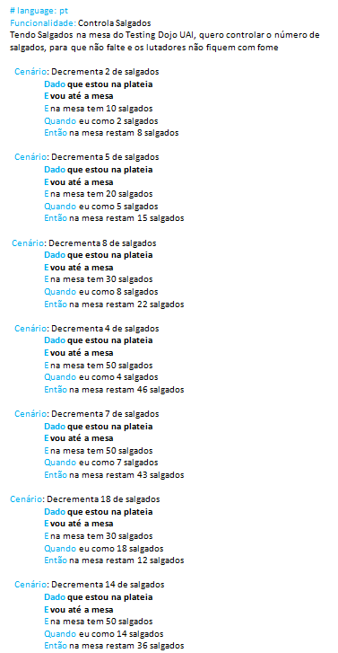
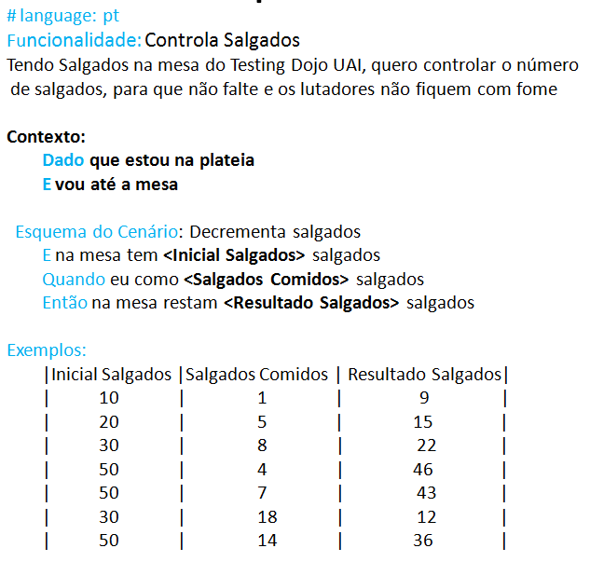
Resultado após otimização
Antes
Depois

Slide 34
Automação
Especificação Executável
Software Desenvolvido
Automação

Slide 35
Gherkin com CUCUMBER
# language: pt
Funcionalidade: Para descrever a narrativa de uma história;
Contexto: Para definições de pré-condições que se repetem para todos os cenários de uma história (Background em inglês);
Cenário: Para definição de cenários que não possuem parâmetros (Scenario em inglês);
Esquema de cenário: Para definição de cenários que contém parâmetros (Scenario Outline em inglês);
Dado, Quando, Então, E, Mas: Para construção dos passos do cenário;
Exemplos: Tabela de massa de dados para execução dos cenários parametrizados. Onde: " " (Delimitação de textos de múltiplas linhas), | (Separação de valores nas tabelas de massa de dados ou exemplos) (Exemples em inglês);
@ (Tags)
# (Comentário)

Slide 36
Referências
https://www.devmedia.com.br/desenvolvimento-orientado-por-comportamento-bdd/21127
Cucumber e rspec (Hugo Baraúna)
https://www.concrete.com.br/2016/05/25/o-que-e-especificacao-por-exemplo/
https://www.linkedin.com/pulse/gherkin-comunica%C3%A7%C3%A3o-atrav%C3%A9s-de-um-vocabul%C3%A1rio-e-o-marcus-vin%C3%ADcius
https://cucumber.io/blog/2014/03/03/the-worlds-most-misunderstood-collaboration-tool
https://code.likeagirl.io/especifica%C3%A7%C3%A3o-por-exemplo-e-qualidade-de-produto-4ff5b57a1674
Specification By Example (Gojko Adzic)

Slide 37
Meus contatos
Nome: Paulo Santos Amaral Júnior
Linkedin: https://www.linkedin.com/in/paulosajunior
Github: https://github.com/paulosajunior

